Slide 1
ÁLDÁS, BÉKESSÉG!
DIGITÁLIS HITTANÓRA
A mai óra témája:
Kép a tükörben:
hogyan látom önmagam?

Slide 2
Kedves Hittanos Barátom!
A digitális hittanórán szükséged lesz a következőkre:
Internet kapcsolat
Laptop, okostelefon vagy tablet
Hangszóró vagy fülhallgató
Lap és íróeszköz
Lelkes és nyitott hozzáállásod. ☺
Kérlek, hogy olvasd el a diákon szereplő információkat és kövesd az utasításokat!
Állítsd be a diavetítést és indítsd el a PPT-t!

Slide 3

Imádkozzunk!
Mi Atyánk, aki a mennyekben vagy.
Szenteltessék meg a te neved, jöjjön el a te országod,
legyen meg a te akaratod, amint a mennyben úgy a földön is.
Mindennapi kenyerünket add meg nekünk ma,
És bocsásd meg vétkeinket, minképpen mi is megbocsátunk
az ellenünk vétkezőknek.
És ne vigy minket kísértésbe, de szabadíts meg a gonosztól,
Mert Tiéd az ország, a hatalom, és a dicsőség mindörökké.
Ámen.

Slide 4
TESTVÉR
EMBER
BARÁT
Ma egy új témakört kezdünk el.
A következő órákon arra az egyszerűnek tűnő kérdésre keressük a választ, hogy
Ki vagyok én?
Felkészültél? Indulhatunk?
KEDVES
ÖNZETLEN
GYERMEK
BOLDOGTALAN
OSZTÁLYTÁRS
ARANYOS
BOLDOG
FÉLÉNK
KAMASZ

Slide 5
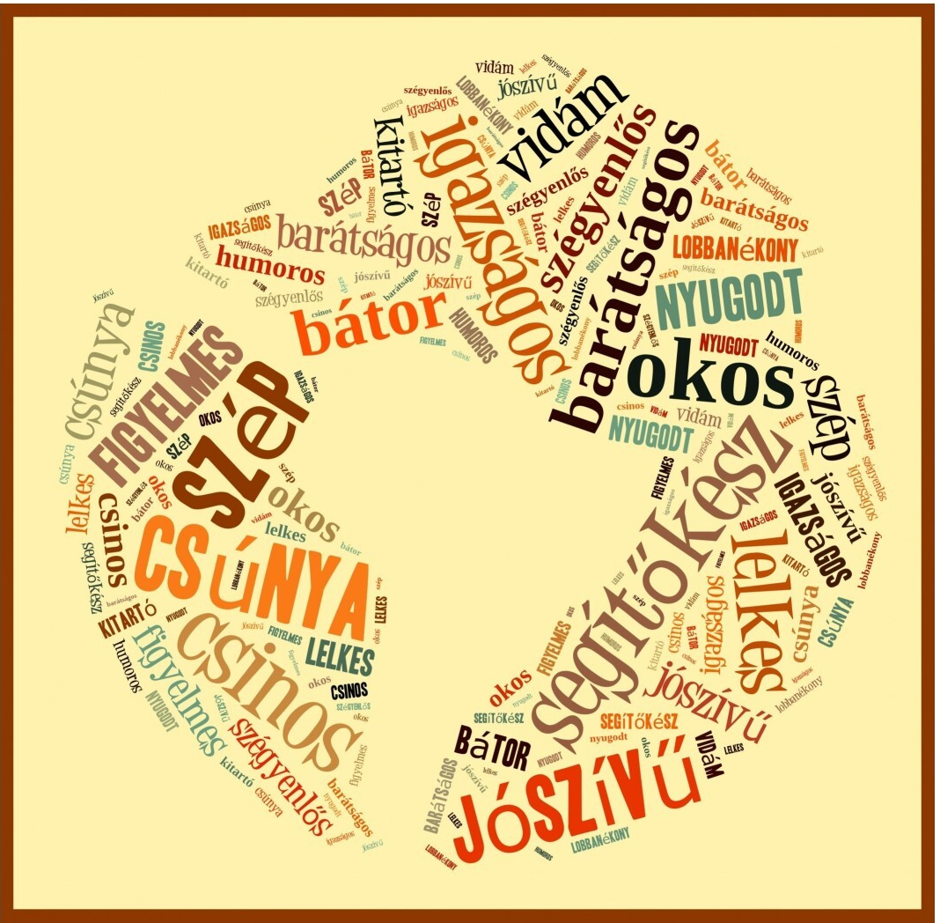

A képen különböző tulajdonságokat látsz.
Gondold végig, hogy melyik igaz rád!
Melyik számít külső, s melyik belső tulajdonságnak?
Milyen tulajdonságodon szeretnél változtatni?

Slide 6
Különleges vagyok?
Miből veszem észre, ha szeretnek?
Gyerek vagyok vagy felnőtt?
Milyen változásokon megyek keresztül?
Mi vezeti a tetteimet?
Miért vagyok ilyen sokszor szomorú?
Tényleg szemtelen vagyok vagy csak kíváncsi?
Félénk vagyok vagy bátor?
Erős vagyok vagy gyenge?
Miért unatkozom?
Vannak barátaim?
Mit jelent a jó?
A kisgyerekek számtalan kérdést tesznek fel. Szeretnék megismerni azt a világot, amelyben élnek. „Miért repül a madár?” „Hova megy a bácsi?” „Miért mozog a kép?” A kérdésekre a szülők és nagyszülők igyekeznek türelmesen válaszolni.
A serdülőkor ismét a kérdések ideje. Azonban a kamaszok érdeklődése nem a körülöttük lévő világ, hanem a bennük lévő világ felé irányul.
Saját magukat szeretnék megismerni.

Slide 7
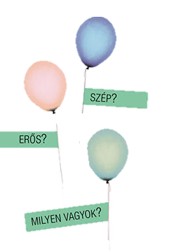
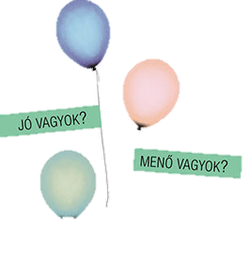
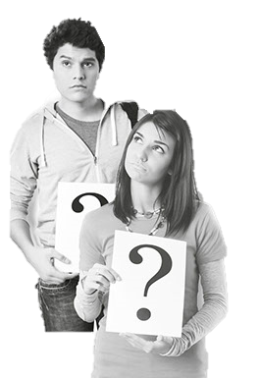
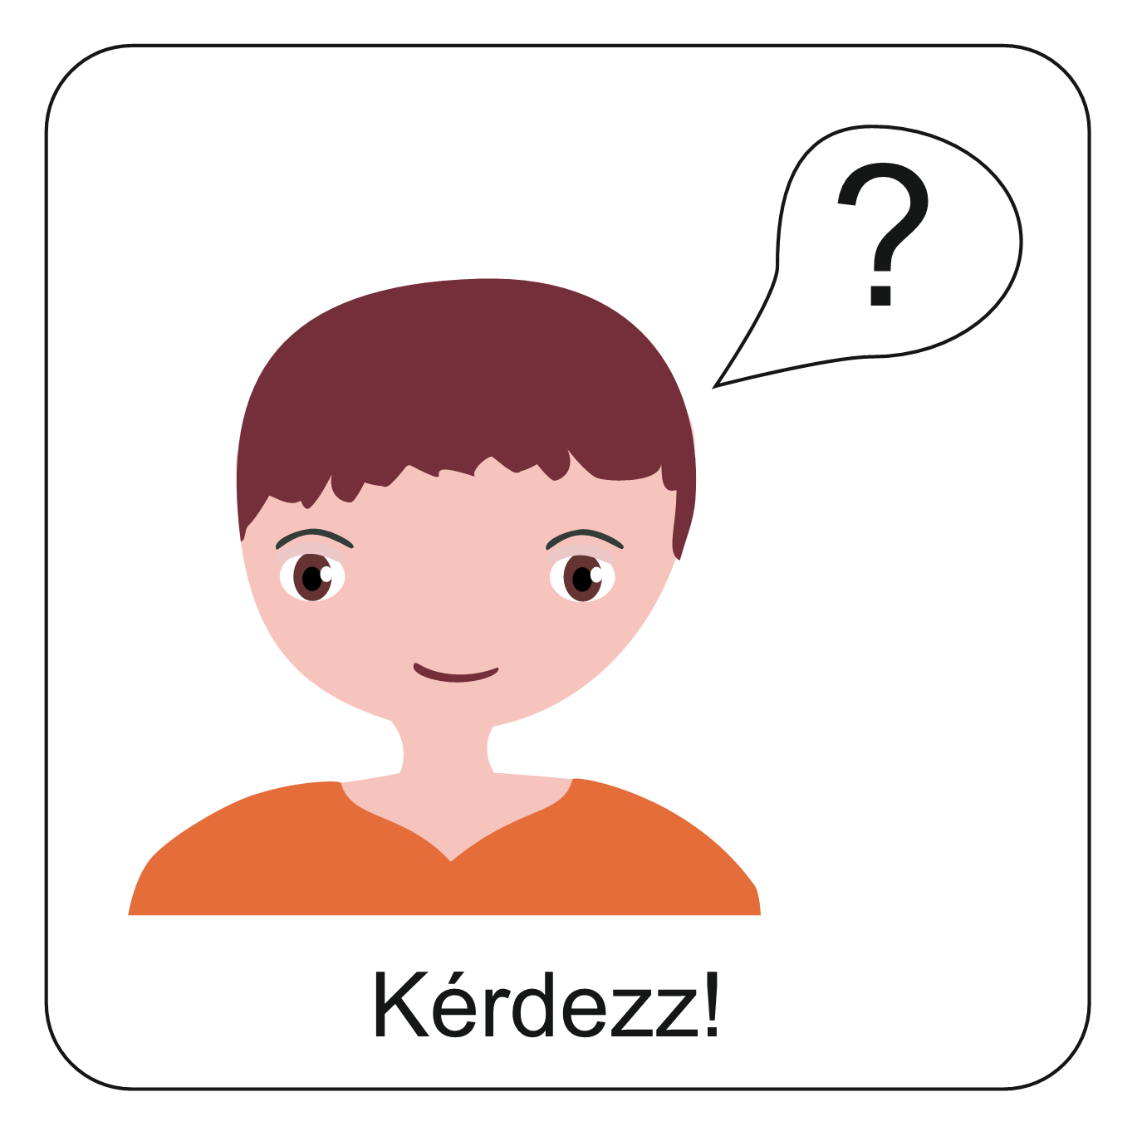
Kérdések hálójában
Kamaszkorban számtalan kérdés foglalkoztat bennünket.
Ha magadra ismertél ezekben a kérdésekben, Te is beléptél a serdülőkorba, amikor fontossá válik önmagunk megismerése és identitásunk megfogalmazása.
Fogalmazz meg 3 olyan kérdést, amely foglalkoztat magaddal kapcsolatban!
Beszélgessetek ezekről a kérdésekről!
De mi az az identitás? Kattints ide!

Slide 8

Az identitás
Az „identitás” szó azt jelenti, hogy önazonosság. Az identitásunkhoz tartozik az, ahogyan kinézünk, amilyen tulajdonságaink vannak. Az is, amit gondolunk magunkról, és amilyennek tartjuk magunkat. Az identitás keresésének tipikus kérdése így hangzik: „Ki vagyok én?” Úgy is mondhatnánk: „Milyen vagyok?” „Mi jellemző rám?”
Serdülőkorban jól ismertek ezek a kérdések, még akkor is, ha talán nem mondjuk ki őket. Természetes, ha egy fiatal erre gondol, és keresi a lehetőségeit. Próbál mintákat keresni, és hasonlítani hozzájuk. Meghatározza önmagát, eközben a következőket gondolhatja: „Fiú vagyok. Lány vagyok. Erős vagyok. Szép vagyok. Sok mindenre képes vagyok. Értékes vagyok. Értéktelen vagyok. Istenben hívő ember vagyok. Keresem az utamat. Keresem, hogy mit mond Isten arra, amit teszek.”

Slide 9
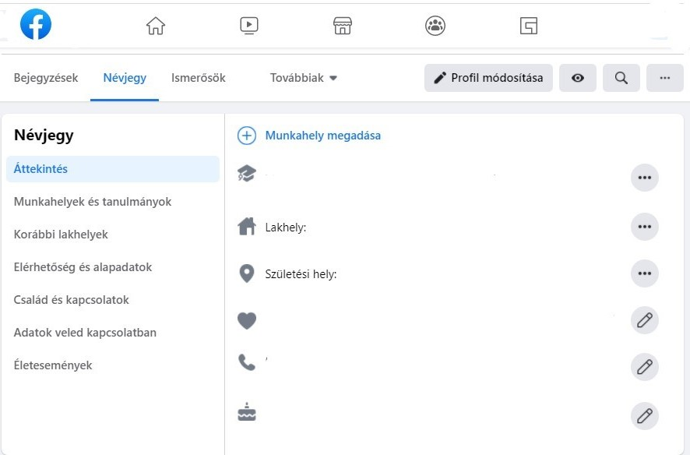
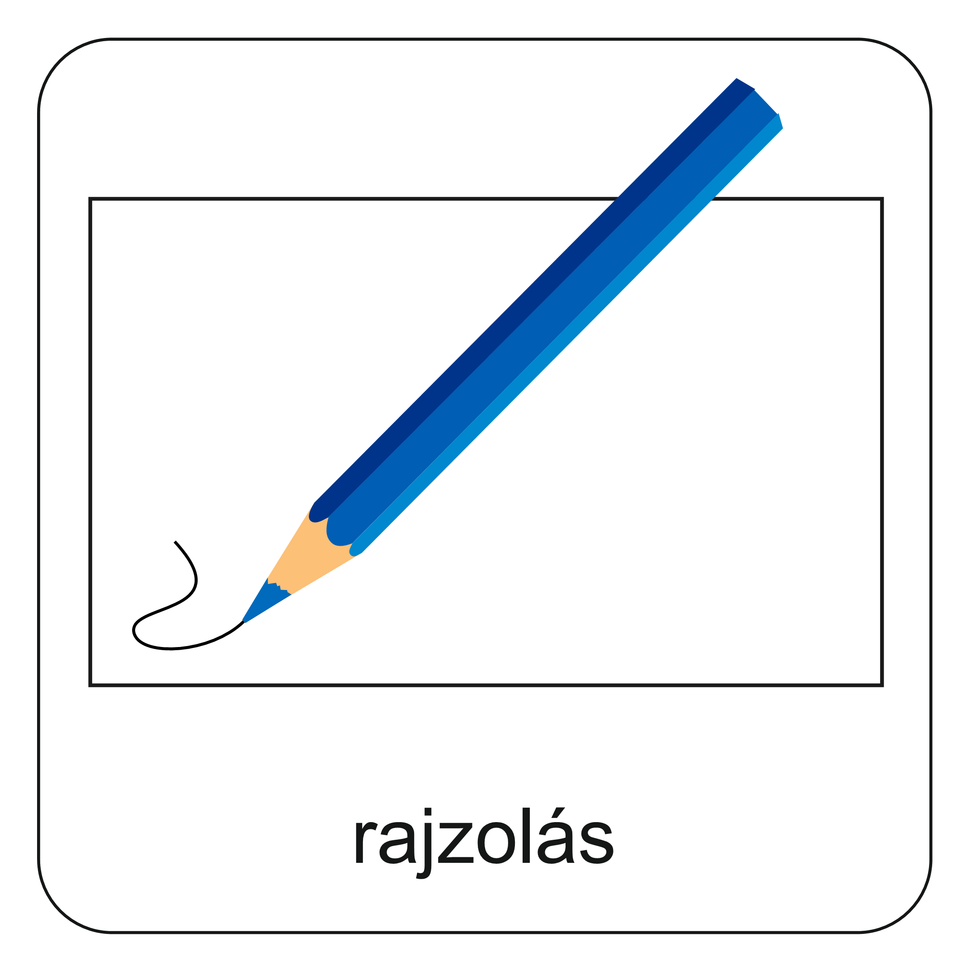
Hogyan tudnád megfogalmazni a saját identitásodat?
Készítsd el a füzetedbe a Facebook vagy Instagram adatlapodat!
Írd fel a legfontosabb adataidat, tulajdonságaidat, jellemzőidet!
Válassz magadnak egy mottót!
De mi az a mottó?
Ha elkészültél a feladattal, kattints ide!

Slide 10

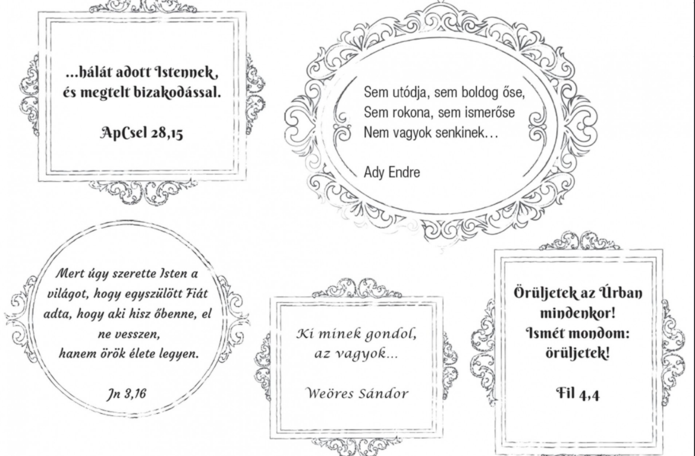
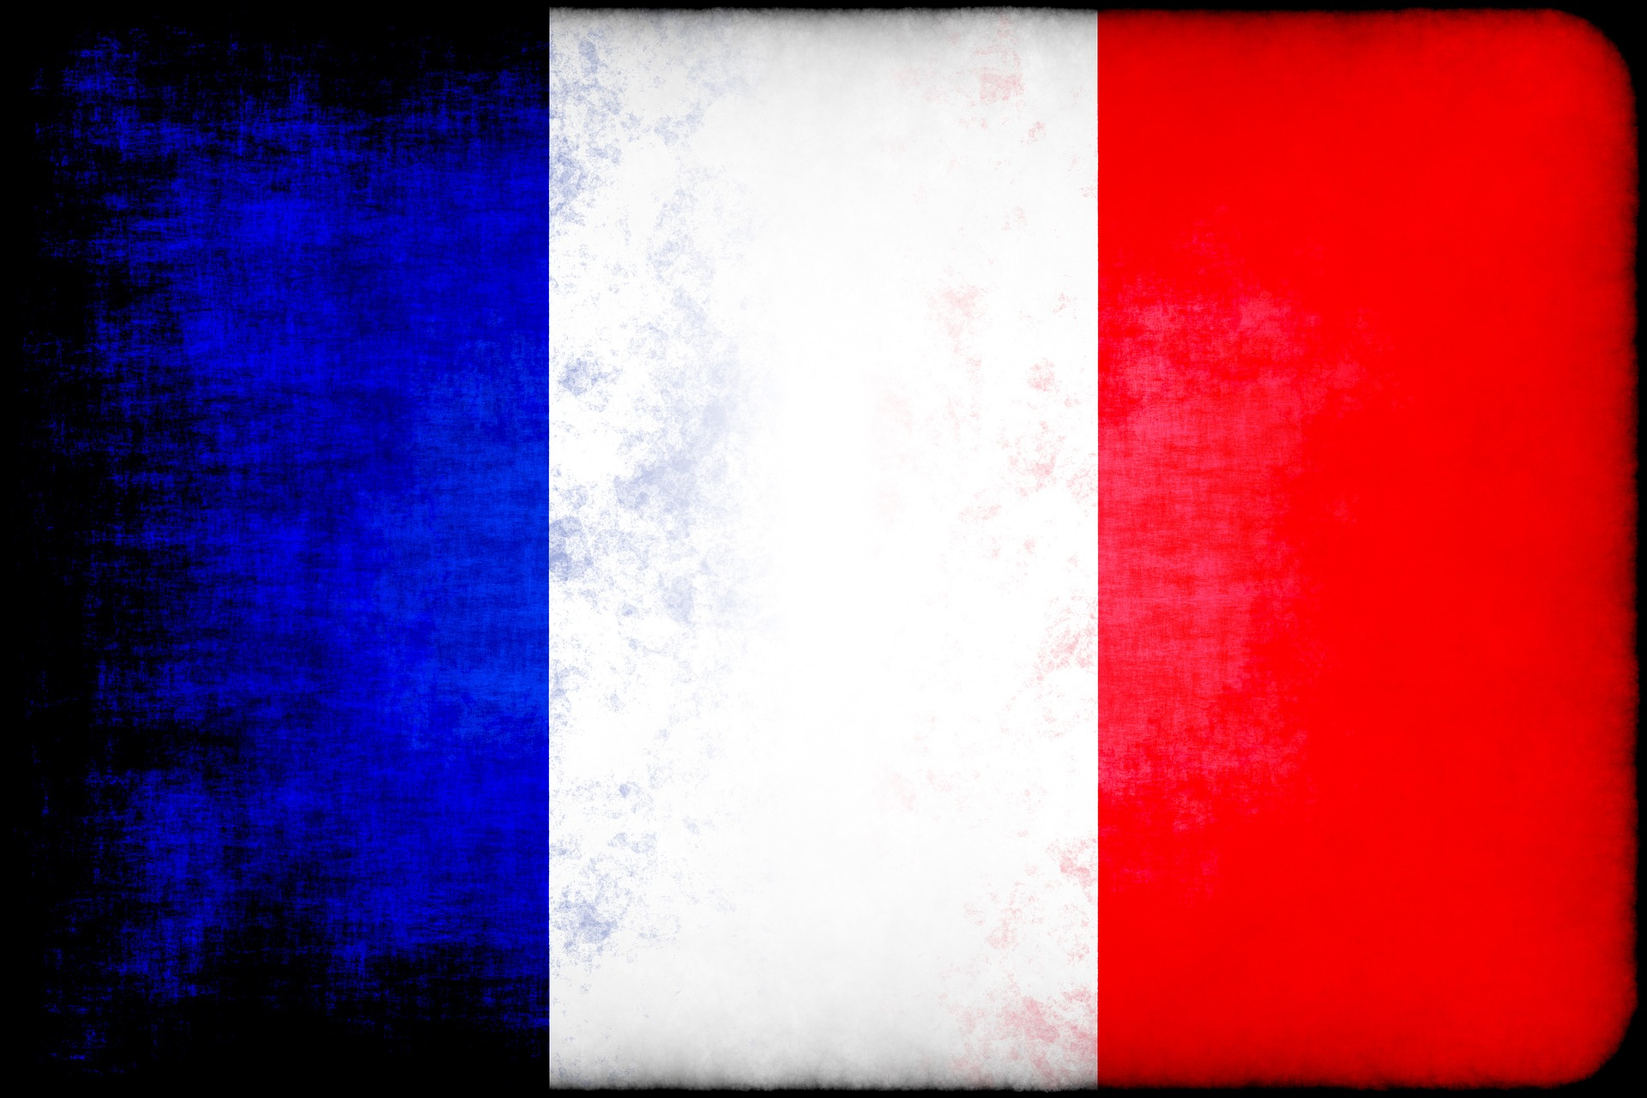
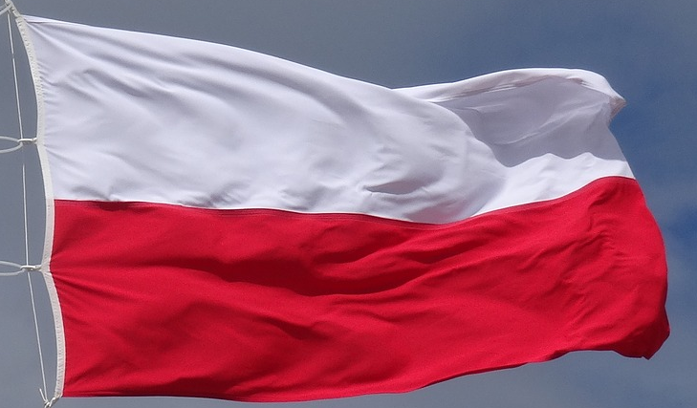
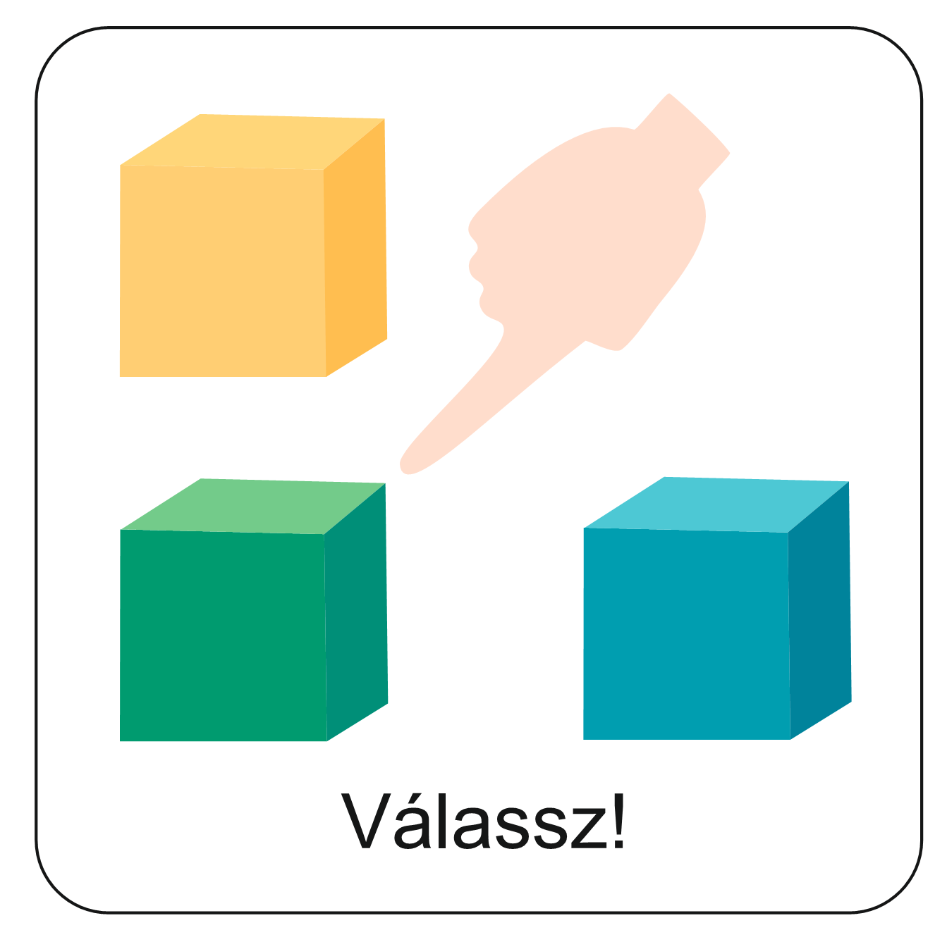
Mottó
A mottó egy olyan mondat, gondolat vagy vers, amely a legjobban kifejezi egy ország, város, család vagy egyén identitását.
Keress magadnak egy ilyen mottót!
Kattints tovább, és kapsz segítséget!
USA: Istenben bízunk!
Franciaország: Szabadság, egyenlőség, testvériség!
Lengyelország: Isten, becsület, haza!
Sok mottóban szerepel Isten, mások bibliai Igét választanak mottóként.
Mi lehet ennek az oka? Ha szeretnéd megtudni, kattints tovább!

Slide 11
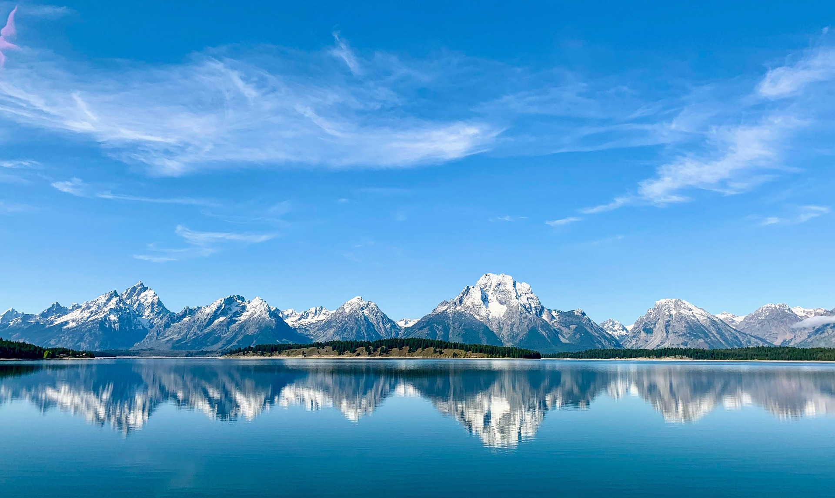
Isten Igéje mint mottó:
tükör önmagunk megismerésében
Isten a társunk önmagunk megismerésében. Isten Igéje, a Szentírás éppen ezért olyan, mint a tükör. A tükör mint tárgy, ma már természetes a számunkra, de régen luxuscikknek számított. Folyó vagy tó tükrébe, esetleg fényes tárgyakba néztek bele az emberek, ha ellenőrizni akarták, hogyan néznek ki. A tükör ma is segít értékelni magunkat. Ha belepillantunk, vagy akár hosszabban belenézünk, akkor látjuk, hogy minden rendben van-e velünk. Ez azonban csak egy külső képet ad.
Isten Igéje belső tükör lehet a számunkra. Ha olvassuk a Szentírást, akkor felismerhetjük benne belső valónkat. Azt, hogy milyenek vagyunk. Sőt, azt is megláthatjuk, hogy kell-e valamiben változnunk. Ha vannak kérdéseink, akár választ is kaphatunk azokra. Isten az Ő Igéjével segít és bátorít arra, hogy őszintén és bátran megismerjük önmagunkat, és megtaláljuk a lehetőségeinket.

Slide 12
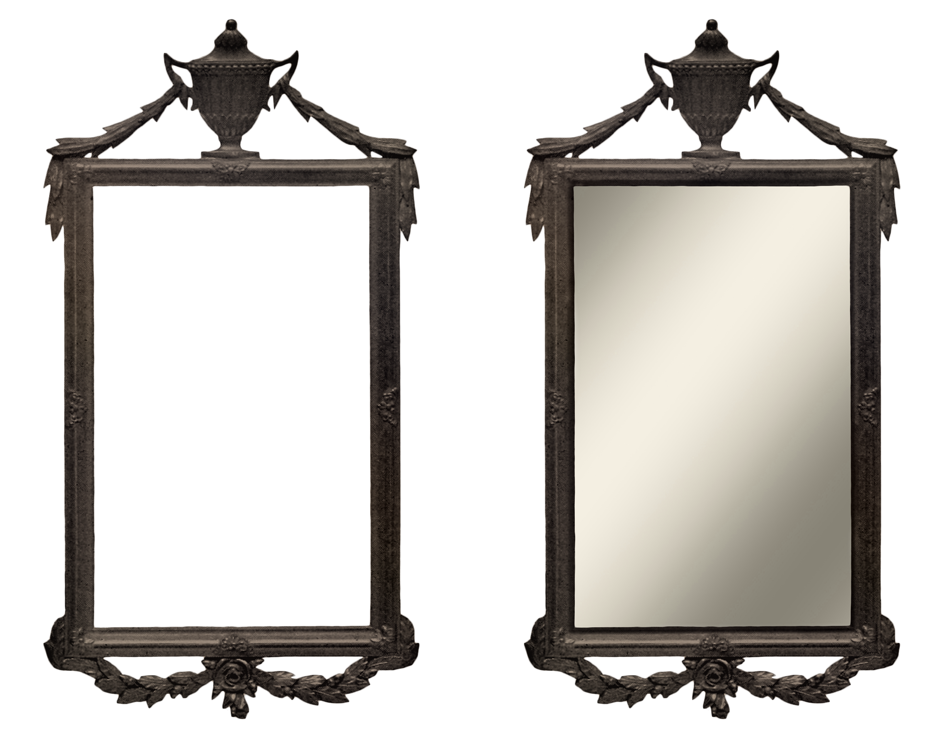
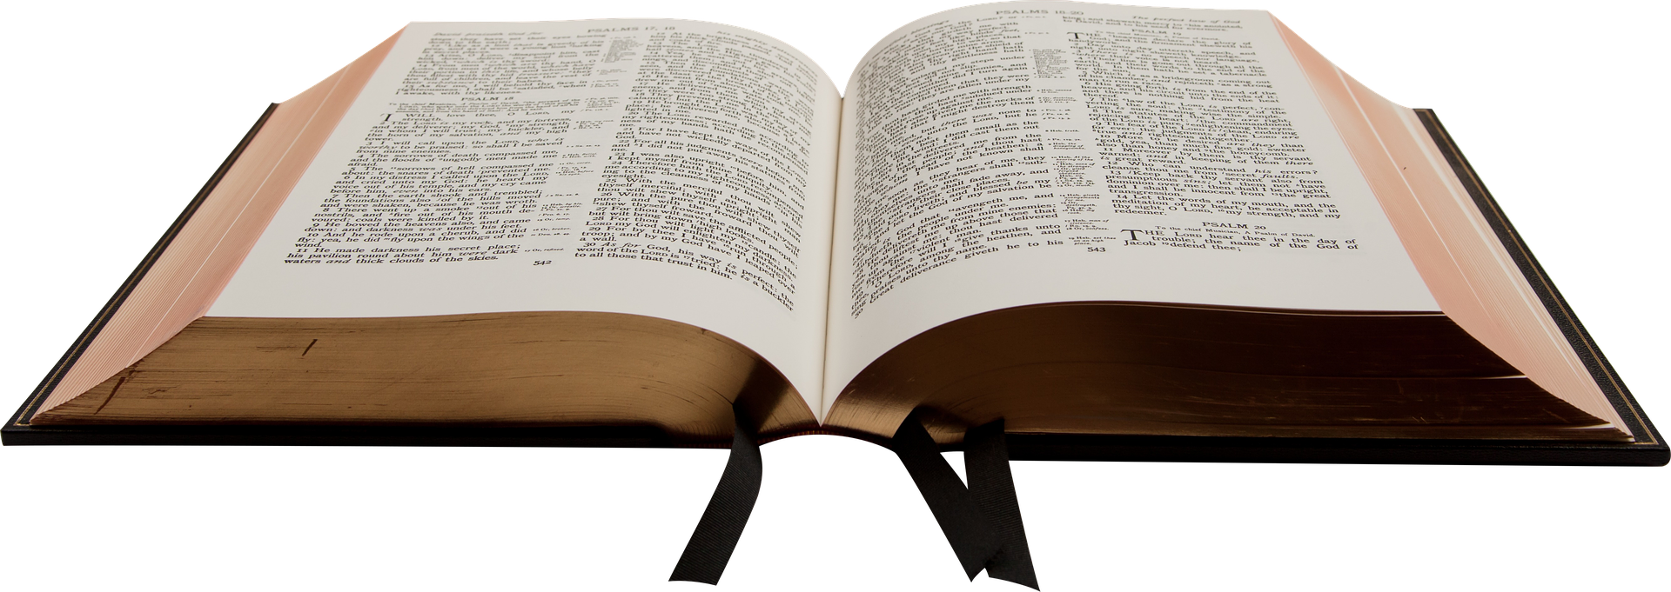
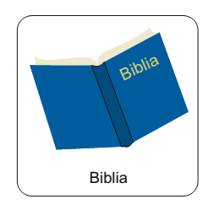
Aranymondás
„Mert most tükör által homályosan látunk, akkor pedig színről színre; most töredékes az ismeretem, akkor pedig úgy fogok ismerni, ahogyan engem is megismert Isten.”
1Kor 13,12
Magyarázat: Isten és önmagunk megismerése sohasem lehet teljes ebben az életben. Folyamatosan vannak és lesznek kérdéseink önmagunkkal kapcsolatban. Istent sem ismerhetjük meg most teljesen, habár sok mindent megtudhatunk róla a Szentírásból.
Azonban amikor majd az életünk befejeződik és Istenhez kerülünk, már nem homályosan fogunk látni.
Mind magunkat, mind Istent teljesen fogjuk ismerni.

Slide 13
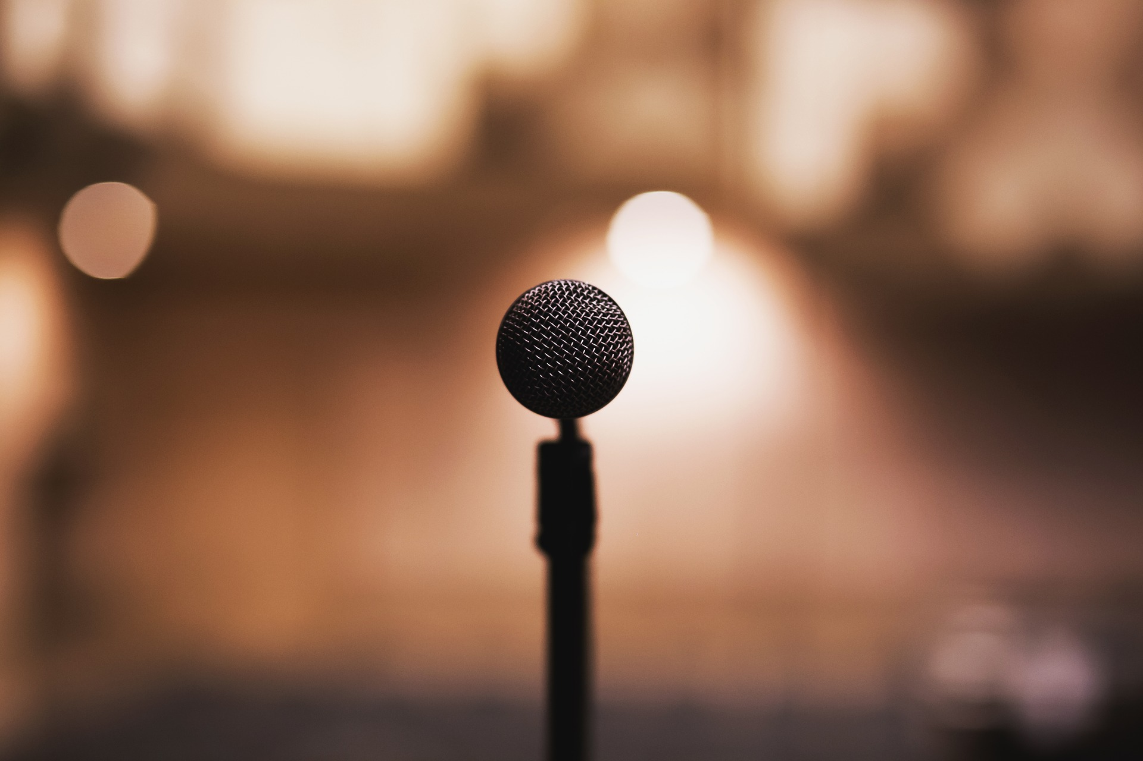
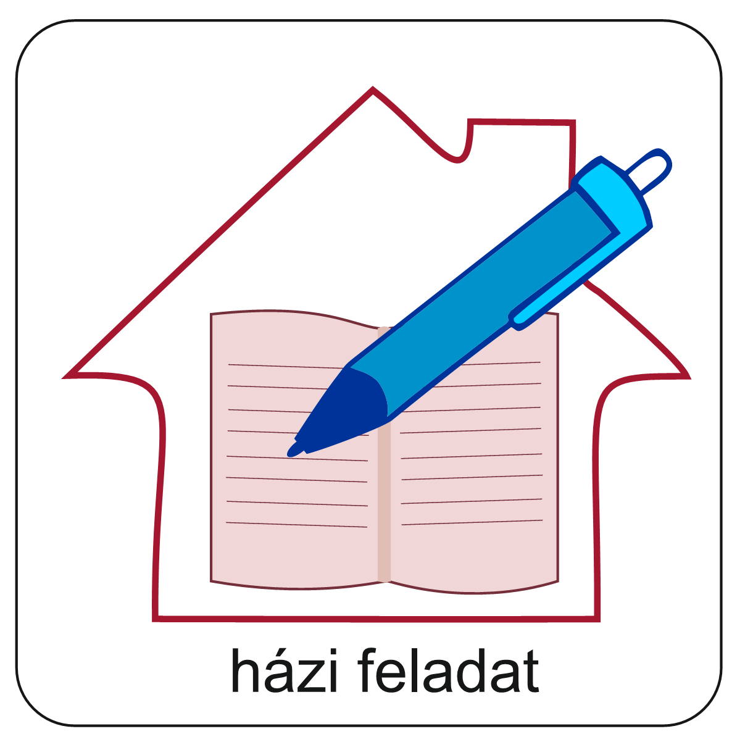
Ha tükörbe nézel mit látsz?
Milyen belső tulajdonságaid vannak?
Te hogyan határoznád meg az identitásodat?
Házi feladat:
Írd le saját bemutatkozását két különböző formában!
1. A következő tanév elején egy bemutatkozó órán veszel részt az új osztályodban. Hogyan mutatnád be magadat? Milyen belső tulajdonságaidról beszélnél az új osztálytársaidnak?
2. Egy jó barátod Amerikában járt iskolába az elmúlt négy évben. Nagyon ritkán tudtatok beszélni. Most hazaérkezett, és szeretnél vele sokat beszélgetni. Hogyan mutatnád be neki magad ennyi idő elteltével?

Slide 14
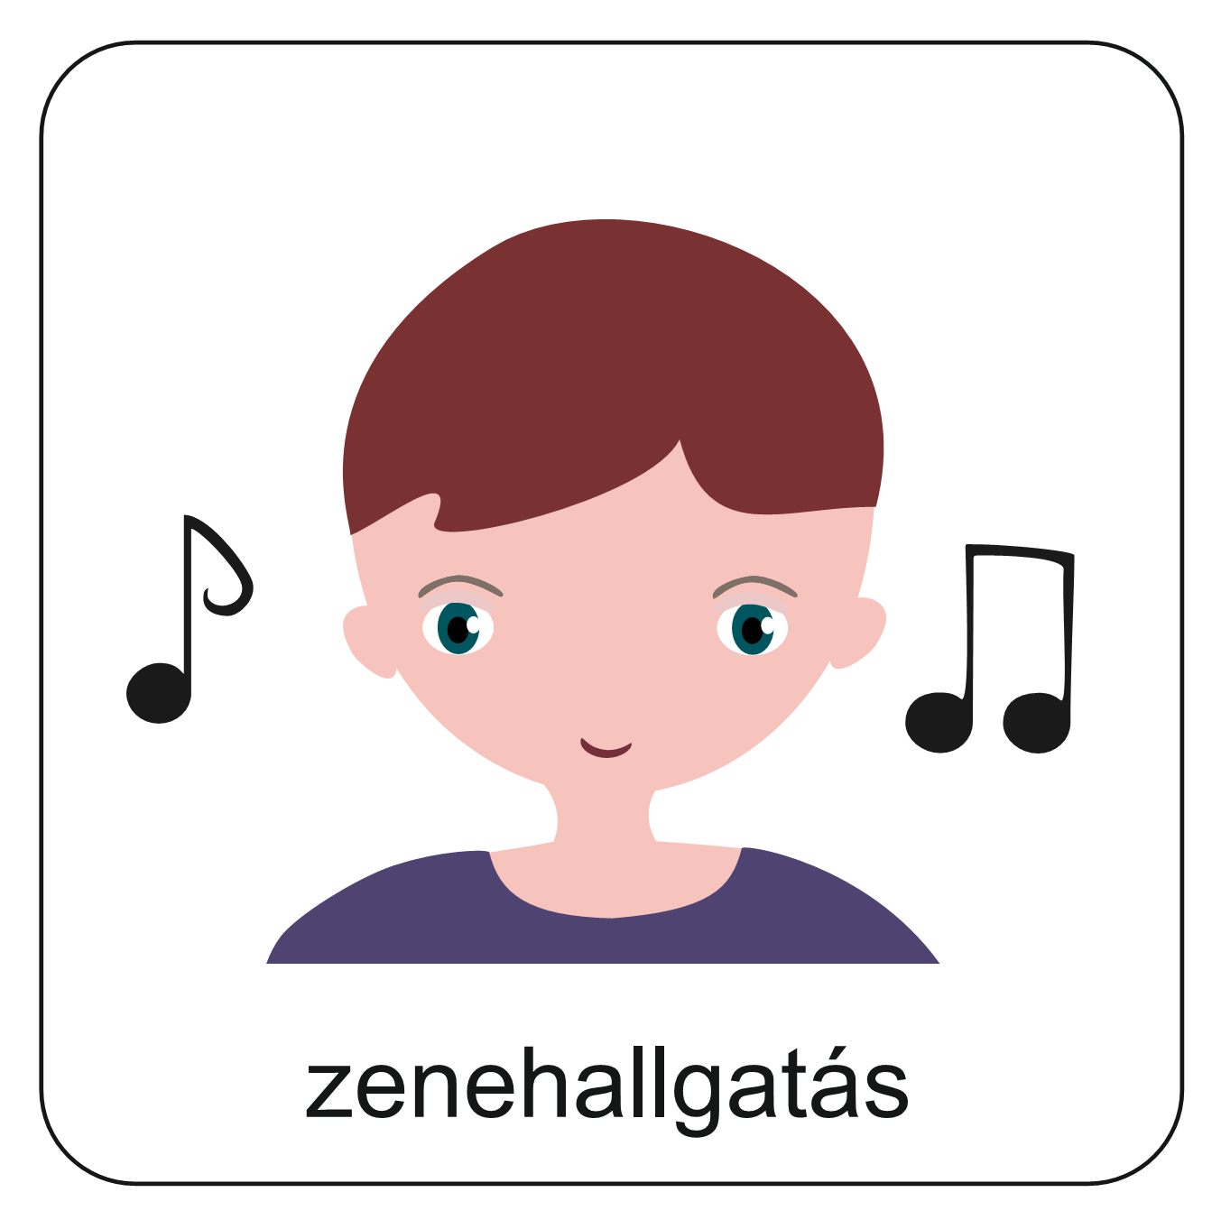
Kattints ide, és hallgasd meg!
Ki vagyok én?
Az vagyok, aki megbámul éjen
az égen egy tündöklő csillagot,
Nézi, hogy hogy ragyog.
Az vagyok, kinek szemében most is egy őszinte,
kócos kis srác vagyok,
Épp azt mondja: jó vagyok.
Néha álmodom, hogy rohanok, futok és szárnyalok,
Boldogan táncolok, nevetek,
Elhiszem azt, hogy én lehetek.
Ki vagyok én igazán,
Hol az igazi hazám,
Szimplán, pőrén, meztelen
Mennyit ér az életem?
Teszem csak a dolgomat,
Cipelem a sorsomat,
A lelkem mélyén legbelül
Isten-alakú az űr.
Keresek, egy tükröt, mely megmondja végre az igazi nevemet,
Azt, hogy ki lehetek?
Én elhiszem, hogy valaki túllát a felszínen,
Őt nem érdekli már a kirakat,
Megmondja nekem az igazat, hogy…
(Pintér Béla)

Slide 15
Imádkozzunk!
Mi Atyánk, aki a mennyekben vagy.
Szenteltessék meg a te neved, jöjjön el a te országod,
legyen meg a te akaratod, amint a mennyben úgy a földön is.
Mindennapi kenyerünket add meg nekünk ma,
És bocsásd meg vétkeinket, minképpen mi is megbocsátunk
az ellenünk vétkezőknek.
És ne vigy minket kísértésbe, de szabadíts meg a gonosztól,
Mert Tiéd az ország, a hatalom, és a dicsőség mindörökké.
Ámen.
Kedves Hittanos!
Várunk a következő digitális hittanórára!
Áldás, békesség!

